Slide 1



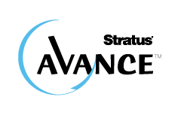
Fault Tolerant 소개
Win/Linux 무중단 이중화 솔루션
2013.12
Stratus Technologies Confidential, Fault Tolerant Overview Nov 2013

Slide 2

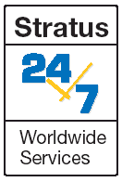







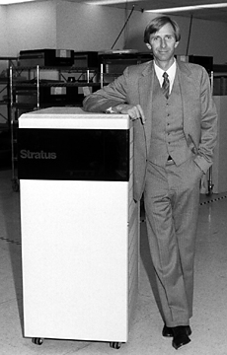

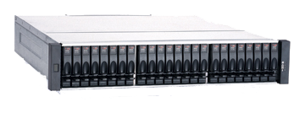


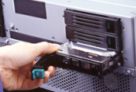
Stratus 소개
Remote Service
Network
7th generation
ftServer®
ftServer®
X86 server
1980-81
1982-83
1986
1988-90
1996-97
2001
2005-6
2007-8
2010
2013
Call-home
technology
Stratus FTX:
ft UNIX®
Telecom soft-switch
2nd generation ftScalable Storage
1st fault-tolerant hardware (lockstep)
Hot-swap disks
V Series
1

Slide 3





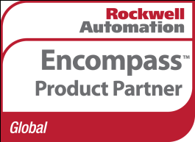




글로벌 기업과의 파트너쉽
FT 개발 파트너
Windows기반 FT 시스템 제공
1999
2000
vmware기반 FT 기술개발
오픈소스환경에서의 가용성 보장
2007
2005

Slide 4
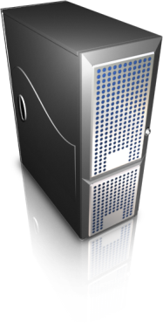

Software Solution – Stratus Avance

Slide 5
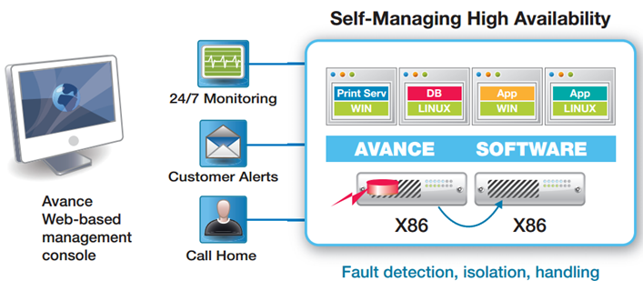
Avance 개요
사용편이성
신뢰성
통합
SAN 스토리지 불필요
웹기반 원격 관리콘솔
1대의 논리적인 서버처럼
관리
고급 IT기술 불필요
자동화된 장애 알림 기능
사전 장애 감지 시스템
다운타임 없는 자동화된 마이그레이션 및 유지보수
H/W 장애시에도
어플리케이션의 중단없는
연속된 서비스 제공
자동화된 시스템 구동으로
Human error 방지
Avance 가상화 엔진을
통한 시스템 통합
Windows, Linux 표준
OS 시스템 구성
원격 웹 콘솔에 의한
통합관리
Notes:
4
4

Slide 6
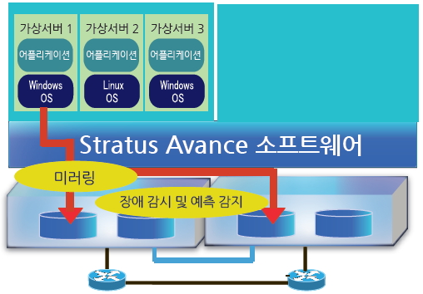
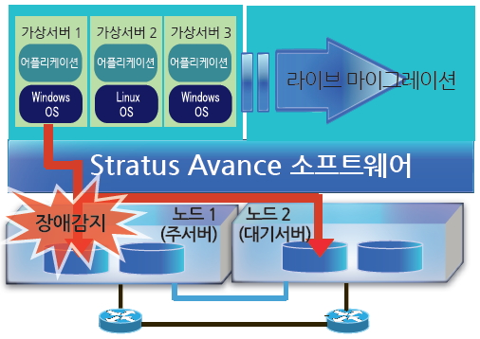
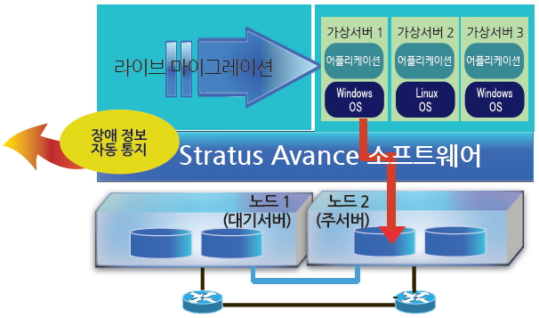
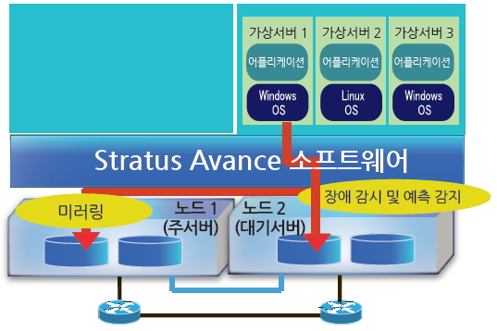
Avance 구동 원리
①
②
24시간 장애감지 및 노드2와 실시간 데이터 복제
장애감지시 운영중단 없이 실시간 마이그레이션
③
④
실시간 마이그레이션과 동시에 장애정보 자동통지
장애 컴포넌트의 복구 완료후 예측감지 및 데이터 복제 재개
Notes:
Avance software makes downtime prevention simple. Avance is everything that’s good about traditional High-Availability (HA) clusters with none of what’s bad. Its is the answer for SMB’s, delivering superior uptime that’s simple to use for a fraction of the price of clusters.
Its real-time synchronization ensures that even in the event of a hardware failure(such as power supply, disk drive or any other failure), your applications would operate uninterrupted - without any loss of data. Avance also helps in reducing maintenance and upgrades downtime.
Avance automatically sets up and manages itself - greatly reducing opportunity for human error. No application modification, No scripting. No specialized training. Just plug it and leave it.
Avance fits easily into tight IT budgets, as well and your existing IT infrastructure. You can deploy Avance as cost-effectively as a cluster. It runs on commodity Windows and Linux servers. And, unlike traditional HA clusters, Avance doesn’t require external shared storage to work, leaving that choice to you.
Avance makes downtime prevention simple coz it manages faults automatically without any human intervention
<FOCUS MORE ON PREDICT FAILURE (IP)>
<PICTURE: 2 servers working as one>
5

Slide 7
Installation
App A
App B
Private Network
AVANCE
Node 0
Node 1
Production Network
Client
6

Slide 8
Mirroring
App A
App A
App B
App B
Private Network
AVANCE
AVANCE
Node 0
Node 1
Production Network
Client
7

Slide 9

Operations
App A
App A
App B
App B
Private Network
AVANCE
AVANCE
Disk + Network Active Sync
Node 0
Node 1
Production Network
Client
8

Slide 10
Fault
App A
App A
App B
App B
Private Network
AVANCE
AVANCE
CPU + Memory
LockStep
Node 0
Node 1
Production Network
Client
9

Slide 11
Single Node
App A
App B
Private Network
AVANCE
Node 1
Production Network
Client
10

Slide 12
Replace
App A
App B
Private Network
AVANCE
Node 0
Replacement
Node 1
Production Network
Client
11

Slide 13
Duplex Recovery
App A
App A
App B
App B
Private Network
AVANCE
AVANCE
Disk + Network
Active Sync
Node 0
Replacement
Node 1
Production Network
Client
12

Slide 14
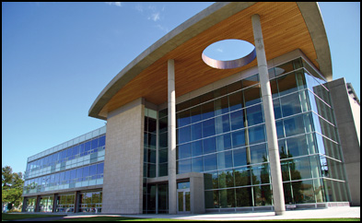

Split-Site
Site A
Site B
App A
App A
App B
App B
AVANCE
AVANCE
Low-Latency High-speed Private Network
Disk + Network
Active Sync
Node 0
Node 1
Production Network
Client
13

Slide 15
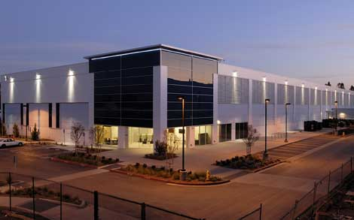

DR Extend – CY14Q2 plan
Site A
Site B
(Disaster Recovery)
App A
App A
应用A
AVANCE
AVANCE
AVANCE
Private
Network
Node 0
Node 1
DR Network
Data-only
Async Transfer
Production
Network
Client
14

Slide 16
AVANCE 사전 감지 요약
Avance 소프트웨어가 바라보는 사전 장애 센서
프로세스 | VCORE、CPU VTT의 오동작 등
메모리 | ECC에러、DIMM장애 등
메인보드 | 고속 인터페이스의 ECC에러
BMC | BMC의 이상
디스크 | 디스크 장애、RAID 컨트롤러 장애、RAID 페리티 장애등
팬 | 팬 기능 저하, 팬 장애등
네트워크 | 스위치의 고장, 구성 불량, 네트워크 인터페이스 콘트롤러의 장애, 비즈니스 네트워크와의 링크 단절등
내부전압 | 전압저하, 이상변동등
전원 | 전류저하, 이상변동, 전원유닛 한쪽의 장애등
온도 | 시스템의 온도상승
OS | OS의 Crash
센서에 의한 사전감지(predictive failure analysis)을 통한 Live Migration 으로 장애에 대응을 하며, 서버의 전체 전원 정전시에는, 서비스가 정지 후 복구가 되면 자동 재 시작을 함.
물리적으로 동시에 2개의 전체 CPU를 동시에 제거하거나, 여러 개의 메모리 DIMM 을 강제 제거하는 경우는, 해당 서비스를 재 기동하는 동안의 서비스 중단이 발생 할 수 있음

Slide 17
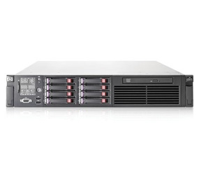
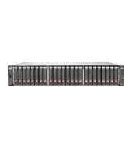
Avance와 클러스터 시스템 비교
클러스터 시스템
Microsoft, VCS, MCCS, …
구분 | 클러스터 시스템 | Avance
물리적 서버 수량 | 2대 | 2대
SAN 공유 스토리지 | O | X
초기도입비용 | 😐 | ☺
어플리케이션, 네트워크 세션 | 재기동, 세션 재접속 | 연속성 및 세션 유지
장애감지 및 조치 | ❒ | O
계획되지 않은 다운타임 | 9시간 / 년 | 수분 미만 / 년
별도의 HA 솔루션 | O | X
구축 엔지니어 | 전문 클러스터 엔지니어 | 일반 사용자
16

Slide 18

구축사례

Slide 19




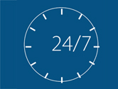
분야별 Stratus 글로벌 고객
top 10개 은행중
8개
top 13개 제약사
중 10개
전세계 900개 이상의
에이젼시
100s of healthcare
organizations
top 20개 텔코 중
10개
Uptime. All the time.
Notes:
18

Slide 20
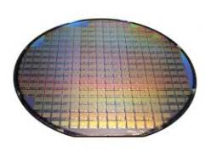
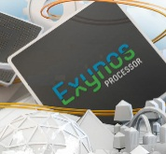
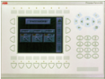

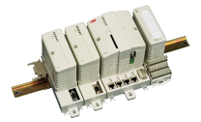




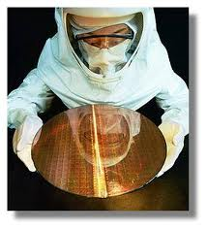
반도체 부문 사례
A전자 반도체 mission critical 제조 생산 시제어 부문 적용
Avance 도입 효과
  반도체 생산라인의 무중단 시스템 구성을 통한 생산 안정성 확보
  고가용 MES 시스템 통합, 관리 및 운영 단순화

Slide 21





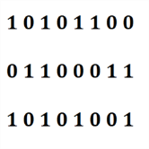


지역 무전기 전국 단일망
지역 단위의 무전기 시스템을 전용선을 통하여 전국망으로 확대
  서버 장애시 음성 송수신의 단절 문제 해결

Slide 22
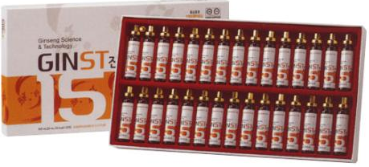

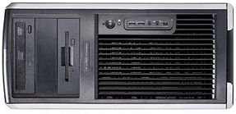
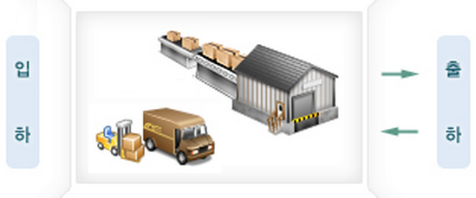
원격지 물류 관리 시스템
창고관리 시스템 (Warehouse Management System) 및 물류장비간의 인터페이스를 위한 장비제어 시스템 (Equipment Control System)이중화
  기존 원격지에 단일로 운영되어 장애시 조치의 어려움
  가상화를 통한, 하드웨어 서버 한대 추가를 통한 이중화 구성
WMS
ECS
WMS
After
ECS
기존 DL360 메모리만 업그래이드 후 재사용
신규 DL360 한대만 추가 도입
가상화를 통한 복수 서버 이중화로 비용 절감

Slide 23
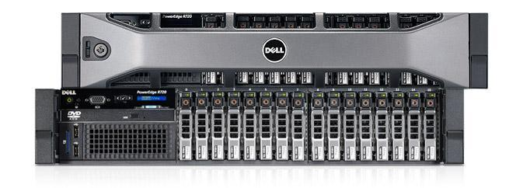


MS-SQL 서버 통합
MS-SQL 서비스의 안정성을 위한 이중화에 Fault Tolerant 구현
  주요 DBMS의 안정적 서비스 확보
  통합 후 유휴 resource 에 이중화가 어려웠던 Windows 7 Professional 3대를 가상화를 통해 무중단 서비스 확보

Slide 24

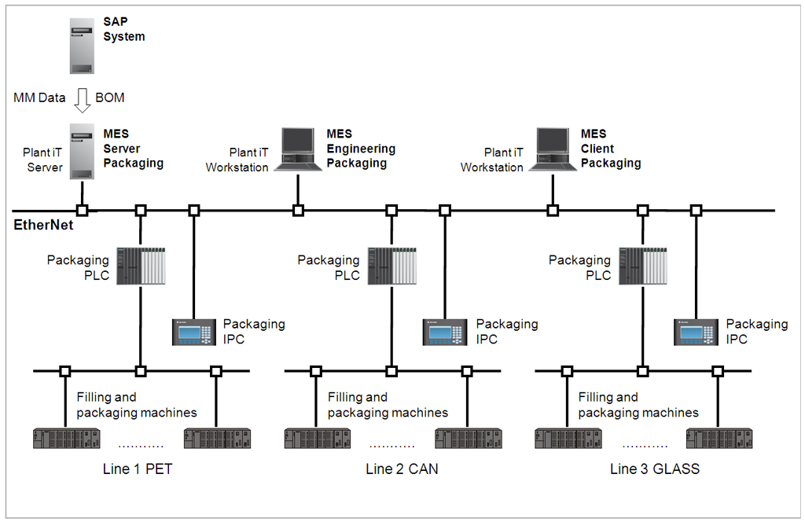

버드와이저 사례

Slide 25

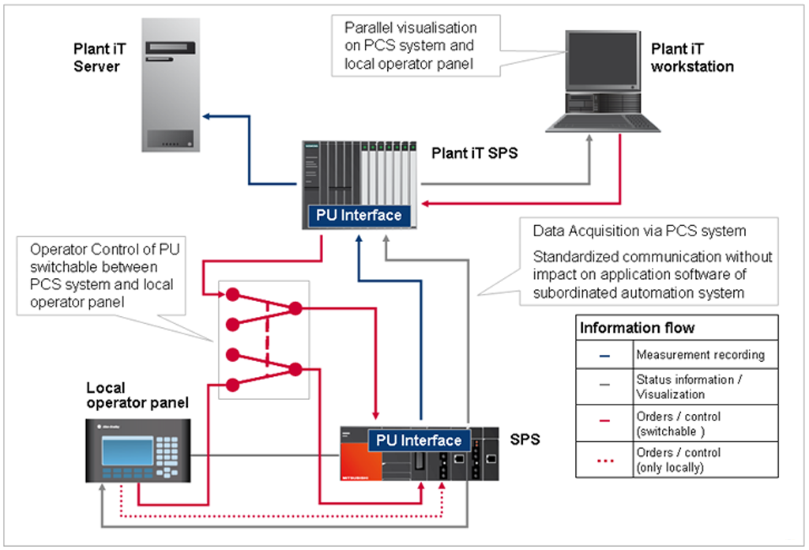
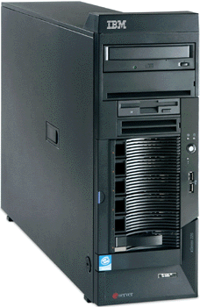

Bayer 구축사례 - 제품제어시스템

Slide 26
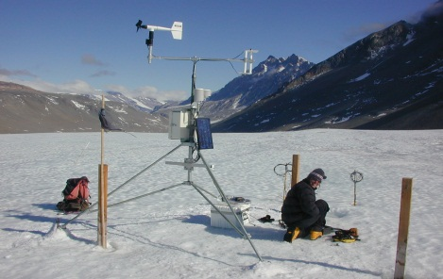



미국 기상데이터 수집 시스템 구축사례

Slide 27



Slide 28

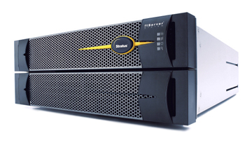
Backup Slide
ftServer
Platform Solution – Stratus ftServer

Slide 29
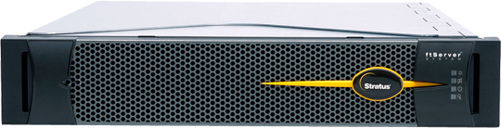
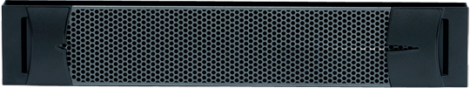
ftServer의 구조
이중화 하드웨어 컴포넌트
PCI
Automated Uptime
Layer
장애감지 및 격리
CPU
Chipset
Embedded I/O
Memory
Multi-path I/O
Lockstepped CPUs
PCI
Automated Uptime
Layer
장애감지 및 격리
CPU
Chipset
Embedded I/O
Memory
치명적인 장애요소 감지제거
어플리케이션 수정 불필요
이중화장비지만 싱글이미지 제공
장애복구 시간 = “0”
Notes:
Employing the core uptime layer on Stratus hardware take uptime assurance to an entirely different, higher level. Because we build the server expressly to be fault-tolerant – unlike regular commodity products -- the software and hardware are much more closely integrated. To the operating system and application, it appears as a single x86 server. It operates and is managed as a single server, so much so that only one software license is required for all be a very few applications. Beyond that, the middleware is actively engaged with the proactive monitoring technology, seeing the activity of all systems and components at very discreet levels, to such a degree that it predicts and prevents causes of downtime, even transient errors. For all intents and purposes, Level 1 product support is in the server itself. A component failure or outage is shielded from the application and processing continues using the online back-up already operating in the server. No failover, downtime, data loss, or performance degradation. The user has to do nothing.
28

Slide 30
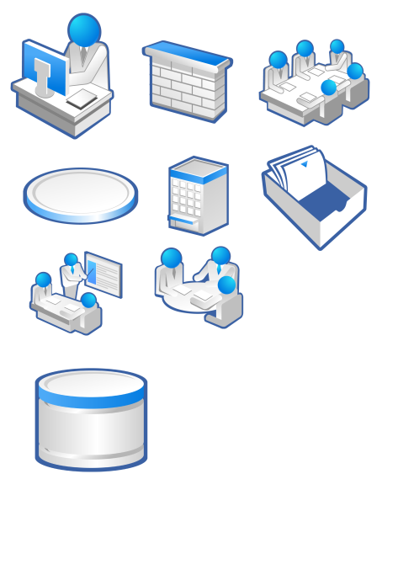

Lockstep 기술
DMR(이중화 모듈 복구) Lockstep 디자인
이중화된 CPU, 메모리, chipset, 디스크, I/O 컴포넌트
내장된 Lockstep ASIC에 의한 동기화 기술
디스크 이중화, HBA 멀티패스 I/O, NIC 이중화로 장애발생시 자동 스위칭
산업표준 컴포넌트
장애 감지
산업표준 컴포넌트
Ethernet
PCI
메모리
CPU
장애감지
격리
장애감지
칩셋
NIC 이중화
미러링
동시
프로세싱
CPU Lockstep
PCI
메모리
CPU
장애감지
격리
장애감지
칩셋
Ethernet
내장된
ASIC
멀티패스 I/O
Lockstep 기술
Notes:
DMR components:
Lockstep : CPU, memory and chipset
Disk: Software mirror
LAN: Cheaming (automatic failover without session disconnect.)

Slide 31
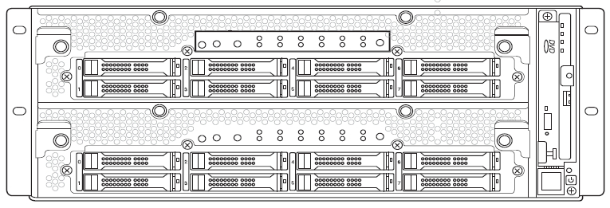
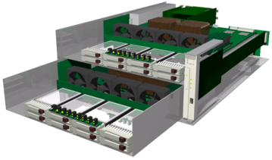
장애발생시에도 시스템 무중단
CPU-I/O enclosure＃1
HDD 모듈
CPU-I/O enclousre＃1
CPU
CPU
LAN
ASIC
SCSI
동시
프로세싱
메모리
미러링
메모리
ASIC
SCSI
CPU-I/O enclousre＃2
HDD 모듈
CPU
CPU
LAN
CPU-I/O enclosure＃2
내장된 CPU, 메모리, I/O등의 동시 프로세싱, 장애 검출등의 ft기능을 1개의 ASIC 칩으로 실현
서버로서의 처리 성능을 떨어뜨리지 않고 높은 가용성을 제공.
CPU, 메모리등의 성능저하없이 이중화 제어

Slide 32

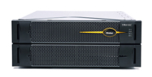

시스템 제원
 | 2700 Low-end system | 4700 Mid-tier system | 6400 High-end system
주의 : 기술된 모든 컴포넌트 수량은 논리적인 수량이며, 물리적인 수량은 논리적인 수량의 2배임
프로세서 | 1-socket | 2-socket | 2-socket
CPU QPI 성능 | Quad-core 1.8 GHz 6.4 GT/s QPI | Quad-core 1.8 GHz 6.4 GT/s QPI | Octa-core 2.6 GHz 8.0 GT/s QPI
CPU 캐쉬 | 10 MB Shared | 10 MB Shared | 20 MB Shared
메모리 Bandwidth | 34.1 GB/s | 68.2 GB/s | 85.3 GB/s
메모리 슬롯 | 8 DIMM Slots | 16 DIMM Slots | 16 DIMM Slots
시스템 메모리 | 32 GB | 256 GB | 256 GB
기본내장 컴포넌트 | SAS, 2x ENET (10/100/1000) , 3x USB2.0 (후면부), 1x USB2.0 (전면부), 2x COMM, VGA, BMC, DVD R/W (전면부)
내장된 PCI 슬롯 | 2 x PCIe
확장 PCI 슬롯 | N/A | 2 x PCIe Gen 2 | 2 x PCIe Gen 2
RAID 1 Disk (Internal) | 8 x 2.5” SAS Disks
사이즈 | 4U Rack | 4U Rack | 4U Rack
Notes:
31

Slide 33
The Stratus Portfolio

Slide 34

Software Solution
Platform Solution
Multi-Core CPU를 지원하는 FT 솔루션
유연성 및 신뢰성 보장
표준 86 서버 환경 지원
(Dell, HP, IBM, Intel,..)
Windows, Linux 지원
어플리케이션 수정 없는
100% 호환성 보장
재해대비를 위한 Split-site 구성 지원
하드웨어 기반의 FT솔루션 탑재
박스 개봉후 추가 설치 없이 사용
99.999% 신뢰성 제공
어플리케이션 수정 없는
100% 호환성 보장
Windows, Linux, Vmware 지원

Slide 35
운영방식 | Software FT | Hardware FT
하드웨어 호환성 | 2 x Industry standard x86 server | 1 x Stratus ftServer
물리적 이중화 | Yes | Yes
단위(disk, nw, memory등) 장애 감지 | Yes | Yes
단위 장애 레포팅 | Yes | Yes
스트라투스 자동 Call-home | Yes | Yes
SNMP 경고 | Yes | Yes
Email 알림 | Yes | Yes
Split site를 통한 재해대비 | Yes | With 3rd party solutions
Load-balancing | Yes | With 3rd party solutions
지원 스토리지 | Internal RAID, iSCSI | FC-SAN, iSCSI
4-socket servers | Yes* | 2-socket only
지원 OS | Windows, Linux | Windows, Linux, VMware
가상화지원 | Embed | Required VMWare
국내부품공급 | WW hardware vender | Stratus
* Q2CY14

